Slide 1
JOURNAL OF BIOMATERIALS SCIENCE. POLYMER
마이크로니들
오늘 나온 최신 연구를 정리했습니다
2026 Oct 5 | 매일 아침 탈모 연구 한 편
Notes:
[hook] 약 4초
대본: 마이크로니들 오늘 나온 최신 연구를 정리했습니다
연출 노트: 0.5초 안에 스크롤을 멈추게 하는 구간. 숫자를 크게 읽어준다.

Slide 2
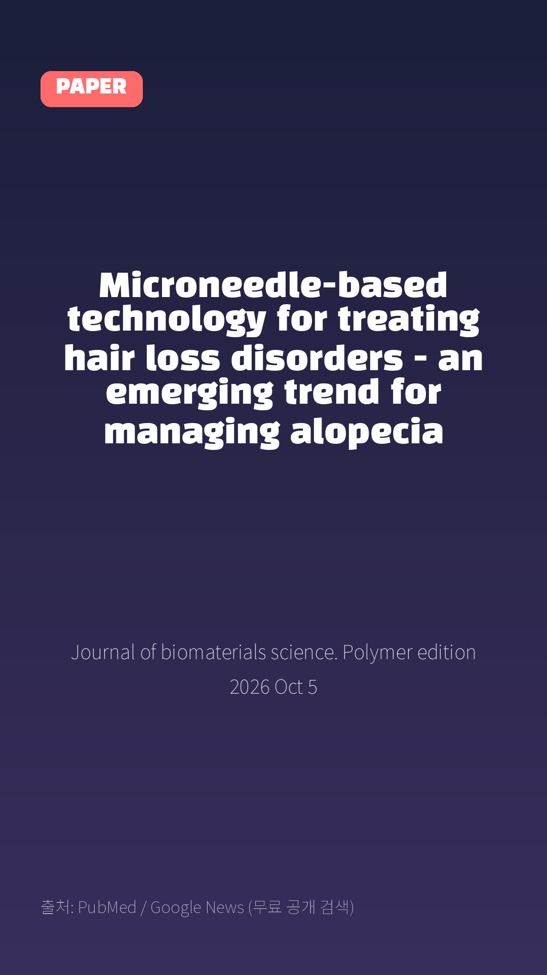
Microneedle-based technology for treating hair loss disorders - an emerging trend for managing alopecia
Journal of biomaterials science. Polymer edition · 2026 Oct 5
Notes:
[paper_intro] 약 8초
대본: 《Journal of biomaterials science. Polymer edition》 - Microneedle-based technology for treating hair loss disorders - an emerging trend for managing alopecia
연출 노트: 출처를 분명히 밝혀 신뢰를 준다.

Slide 3

Hair loss or alopecia is a universal problem faced by both men and women around the world.
Notes:
[key_finding_1] 약 10초
대본: Hair loss or alopecia is a universal problem faced by both men and women around the world.
연출 노트: 핵심 포인트 1. 자막을 끊어 읽는다.

Slide 4

An individual's self-esteem is affected by alopecia, and it may lead to psychological stress and anxiety.
Notes:
[key_finding_2] 약 10초
대본: An individual's self-esteem is affected by alopecia, and it may lead to psychological stress and anxiety.
연출 노트: 핵심 포인트 2.

Slide 5

탈모 연구, 매일 쉽게 정리해드립니다 🙂
Notes:
[my_take] 약 10초
대본: 탈모 연구, 매일 쉽게 정리해드립니다 🙂
연출 노트: 본인 사진 + 코멘트. 문구를 직접 바꿔 쓰세요.

Slide 6
더 자세한 내용은 원문 링크에서 확인하세요. 매일 새로운 탈모 연구, 팔로우하고 놓치지 마세요!
Notes:
[cta] 약 8초
대본: 더 자세한 내용은 원문 링크에서 확인하세요. 매일 새로운 탈모 연구, 팔로우하고 놓치지 마세요!
연출 노트: 원문 링크는 고정 댓글로 안내.

Slide 7
본문 요약 (편집용)
◆ 배경 — Background (자동 구분)
· Hair loss or alopecia is a universal problem faced by both men and women around the world.
· An individual's self-esteem is affected by alopecia, and it may lead to psychological stress and anxiety.
· Topical minoxidil, oral finasteride, and hair transplantation are the common procedures for treating alopecia.
◆ 주요 결과 — Results (자동 구분)
· But these approaches are associated with various challenges due to high cost, poor patient compliance, and undesired side effects, thereby demanding new strategies for treating alopecia.
· Identifying novel approaches to treat alopecia has long been a major concern of dermatological research.
· Recently, microneedles (MNs) have received enormous attention in the field of transdermal drug delivery due to their biocompatible, noninvasive, and painless approach.
· They are micron-sized needles that have received huge attention in hair loss treatment.
· MNs can improve the efficiency of drugs as they can puncture the stratum corneum and release the therapeutic molecules at the site of action.
Notes:
편집 참고용 슬라이드입니다. 영상에는 쓰지 않아도 됩니다.
원문 영어 문장을 그대로 발췌했으므로 번역·검수 후 사용하세요.

Slide 8
본문 요약 (편집용)
◆ 결론 — Conclusion (자동 구분)
· This review highlights the potential use of MN-based therapies in treating alopecia.
Notes:
편집 참고용 슬라이드입니다. 영상에는 쓰지 않아도 됩니다.
원문 영어 문장을 그대로 발췌했으므로 번역·검수 후 사용하세요.

Slide 9
출처
[출처]
논문: Microneedle-based technology for treating hair loss disorders - an emerging trend for managing alopecia
게재: Journal of biomaterials science. Polymer edition
원문: https://pubmed.ncbi.nlm.nih.gov/42832345/
[이미지 출처]
- Male pattern baldness.jpg / Originally uploaded by Lkinkade (Transferred by XenonX3) / CC BY-SA 2.5
https://commons.wikimedia.org/wiki/File:Male_pattern_baldness.jpg
- Male-pattern hair loss.jpg / BlaiserPascal / CC BY-SA 4.0
https://commons.wikimedia.org/wiki/File:Male-pattern_hair_loss.jpg
※ CC BY-SA 이미지가 포함되어 있습니다. 저작자 표시가 필수이며,
동일조건변경허락(ShareAlike) 조항이 영상 전체에 적용될 수 있으니
상업적 이용 시 해당 이미지를 교체하는 편이 안전합니다.

